Slide 1
素描动物
一起来学习素描动物小鹰的画法

Slide 2
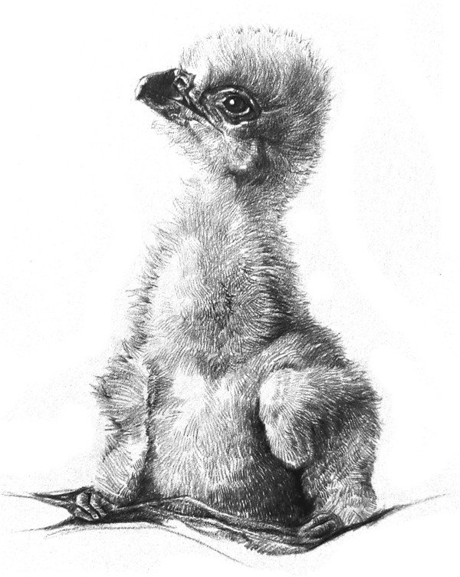

Slide 3
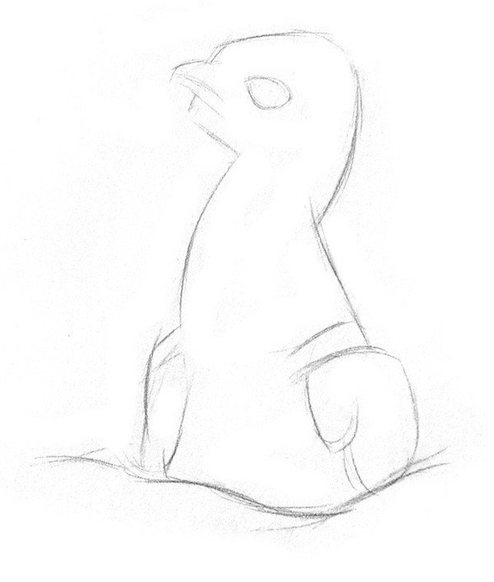
1、轻轻打形，主要画出小鹰仰头的动作，还有两只小小的翅膀。大致定出眼睛在脸上的大小和位置。

Slide 4
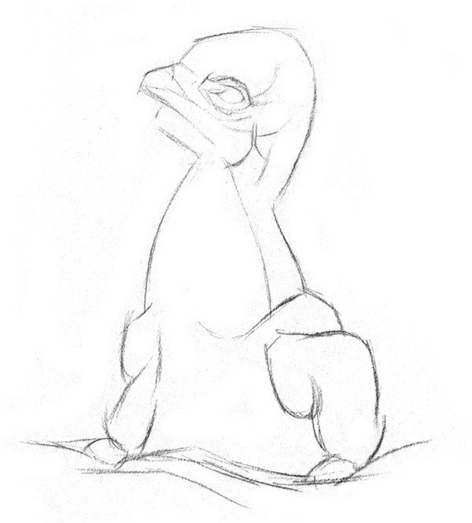
2、细致描绘出小鹰的身体轮廓，眼睛周围的结构尽量细致准确些。

Slide 5
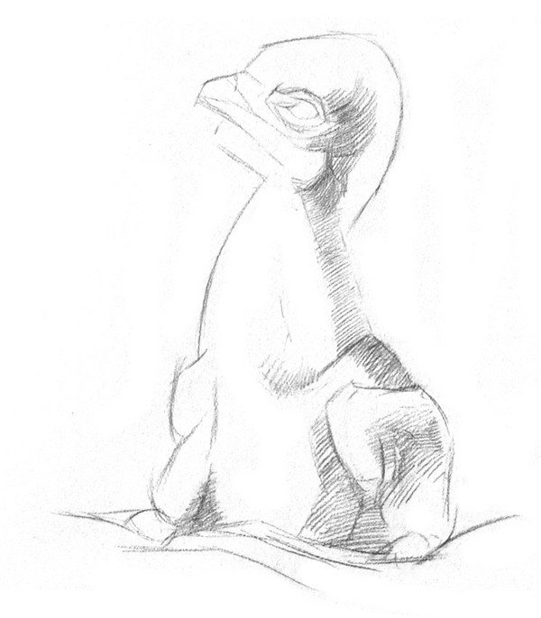
3、在小鹰身体后方一侧整体扫上一层阴影，翅膀附近注意前后关系。

Slide 6
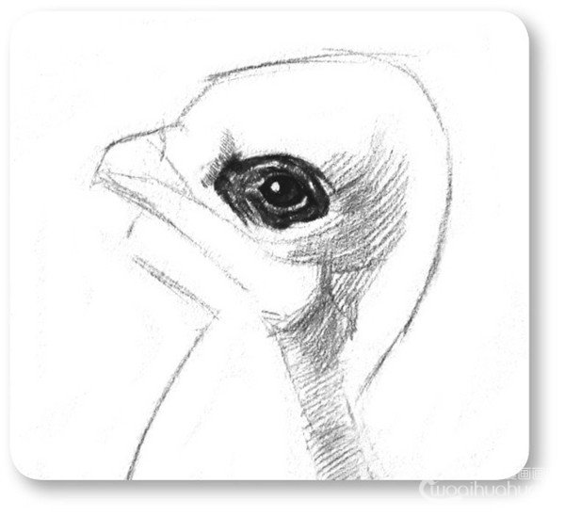
4、画出小鹰的眼珠，眼睛周围有多层眼皮结构，画的时候注意要有厚度，包着眼珠的眼皮有一圈比较亮的结构。

Slide 7
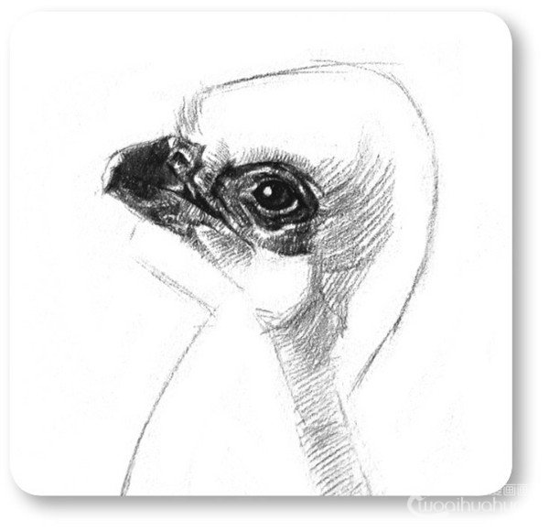
5、刻画嘴部。嘴的前端有一个很强烈的亮光，鼻孔周围有一圈皱纹。

Slide 8
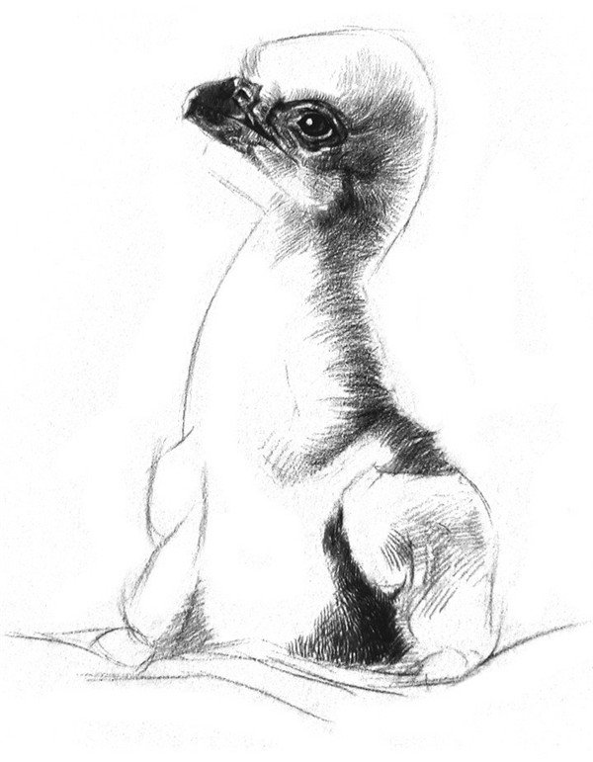
6、把身体后方刚才画过的那层阴影再画一遍，这一遍线条要柔软，要有毛绒绒的感觉，再加深一点，深度要有点变化。

Slide 10
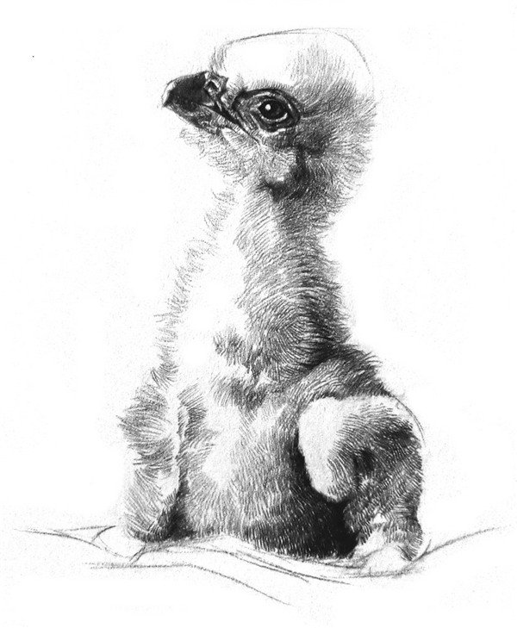
7、把胸前、肚子、翅膀这几个稍浅的地方画上短短的线条，将身体边缘的轮廓线擦掉，画上毛毛的短线。

Slide 11
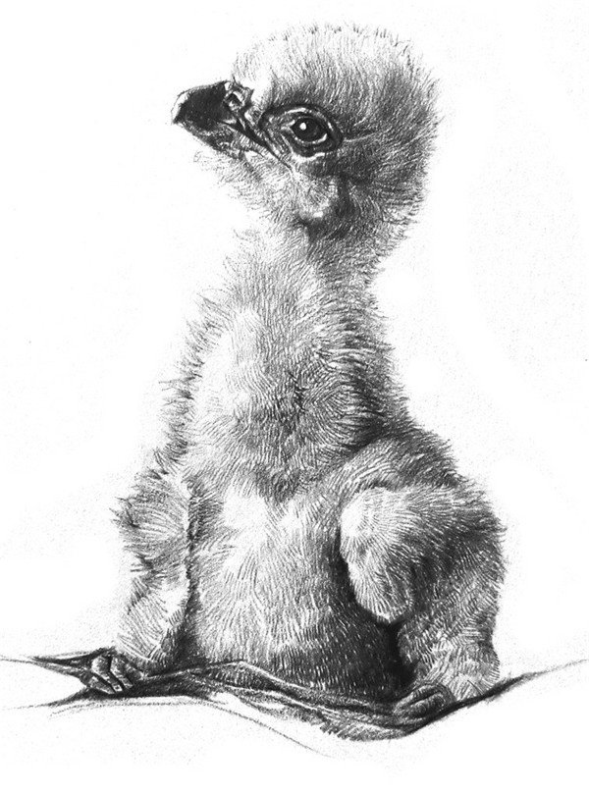
8、将其他空白地方用很轻的线条补充完整，再简单画一下爪子，小鹰就完成了。

Slide 12
谢谢！！

